Slide 1
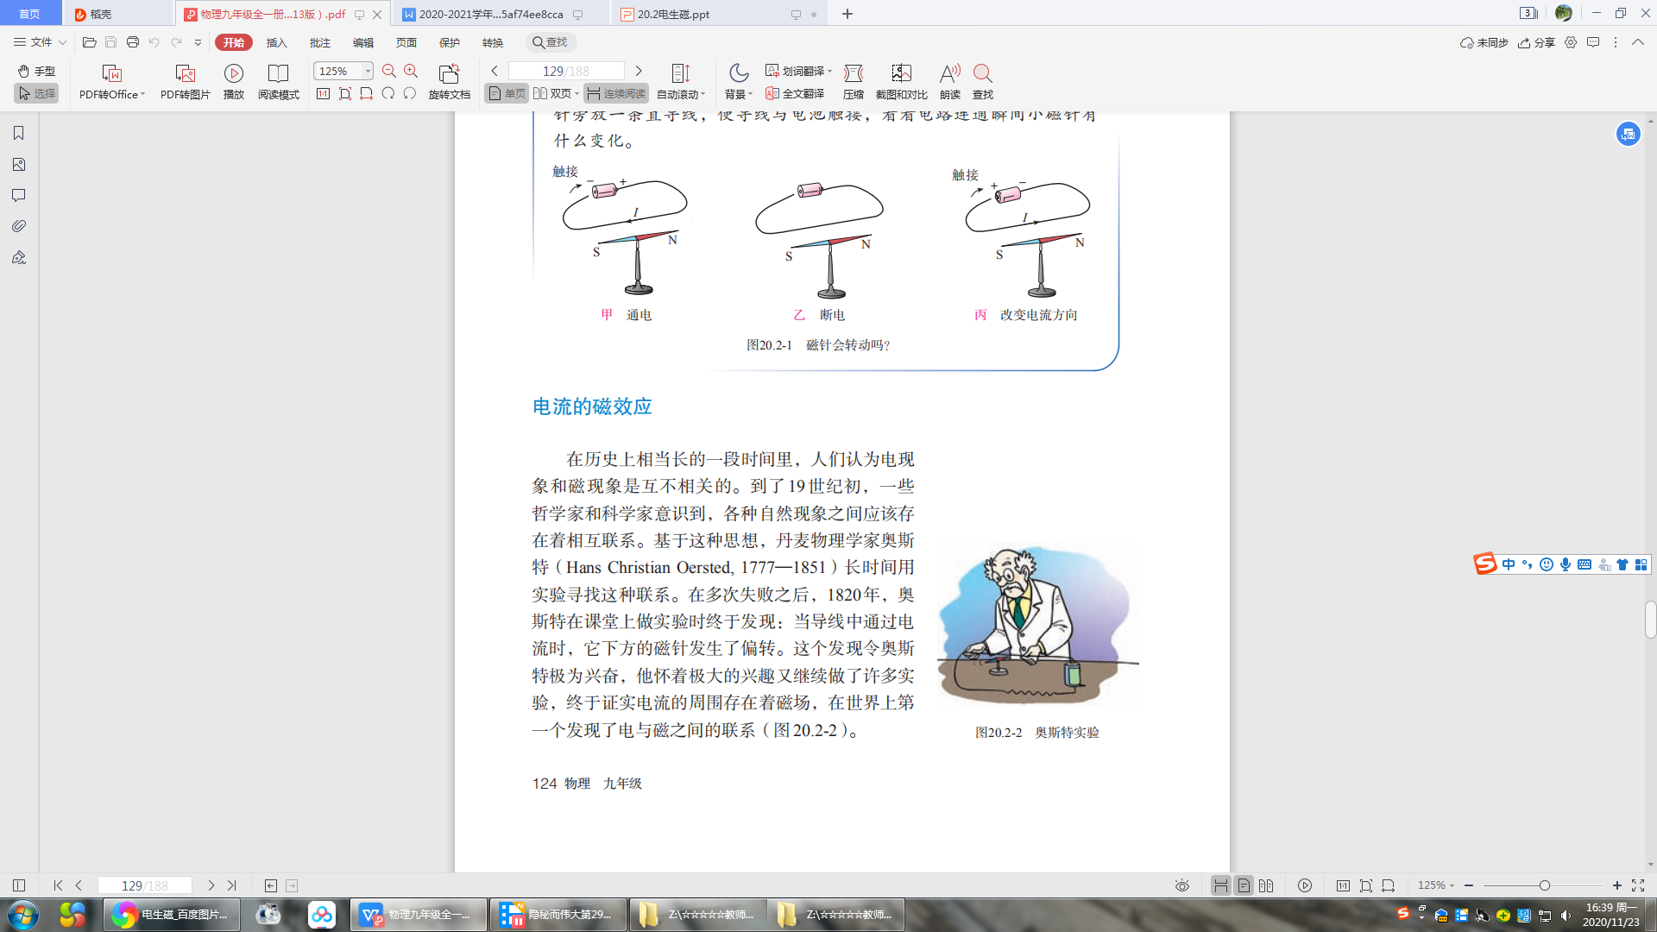
电生磁

Slide 2
偏转
不偏转
反向偏转

Slide 3
一、电流的磁效应
奥斯特第一个发现电与磁之间的联系
电流的磁效应：通电导线周围存在磁场。
电流的磁场方向与电流的方向有关。

Slide 4

最先通过科学实验发现电流磁效应的物理学家是（ ）
A．法拉第 B．安培 C．库仑 D．奥斯特
通过直接感知的现象，推测无法直接感知的事实，是常用的物理方法，如图所示，在静止的小磁针上方平行架一根导线，给导线通电时小磁针发生偏转，由此可以推测 ；用超声波可以击碎人体内的解释，由此可以推测 。
D
通电导线周围存在磁场
声音可以传递能量

Slide 5
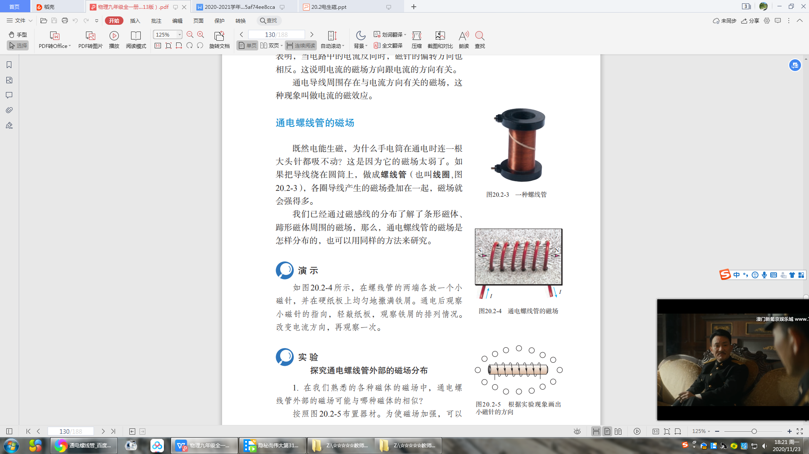
二、通电螺线管的磁场
螺线管：绕有导线的圆筒。
通电螺线管的磁感线分布与条形磁铁的磁感线相似。

Slide 6
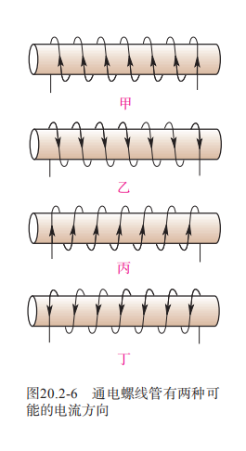
探究通电螺线管N极和S极与电流之间的关系。
观察四个通电螺线管的电流方向，标出螺线管的N、S极。
结论：通电螺线管的极性与电流的方向有关。

Slide 7
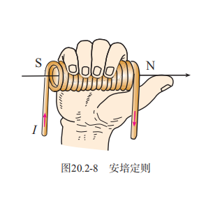
三、安培定则
右手握住螺线管，让四指指向螺线管中电流的方向，则拇指所指的那段就是螺线管的N极。

Slide 8

根据图中通电螺线管，在磁感线上标出方向，并标出电源的右侧小磁针的N极。
N

Slide 9
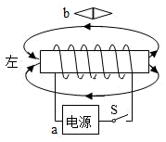
“电流周围存在磁场”是丹麦物理学家___首先发现的。如图所示，根据通电螺线管的磁感线方向，可判断电源的左端a为_____极。（选填“正”或“负”）
奥斯特
正

Slide 10
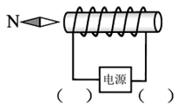
如图，小磁针静止时左端为N极，请在括号内标出电源的“+”、“-”极．
+
-

